Slide 1


Slide 2
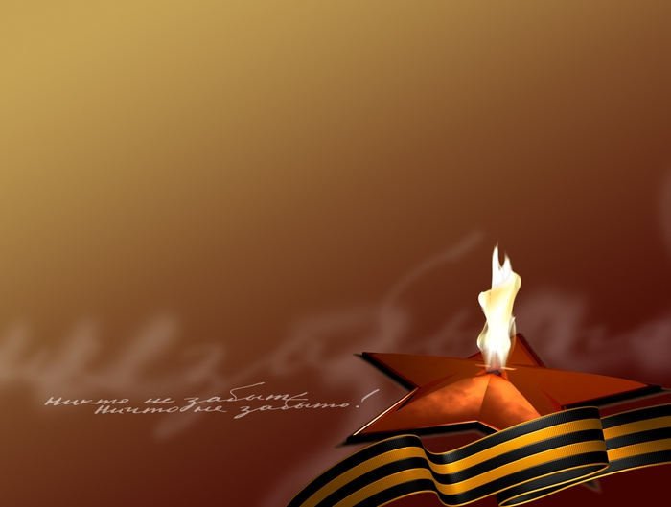
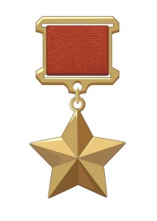
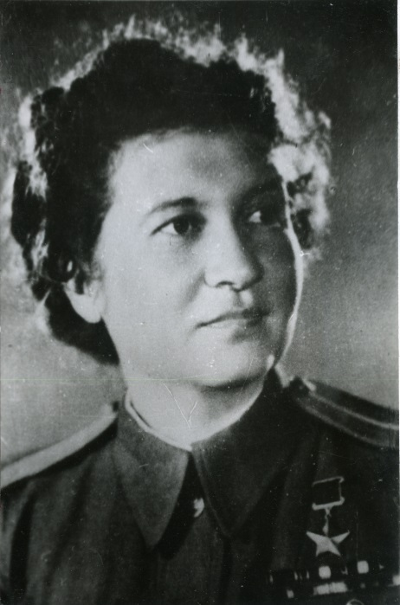
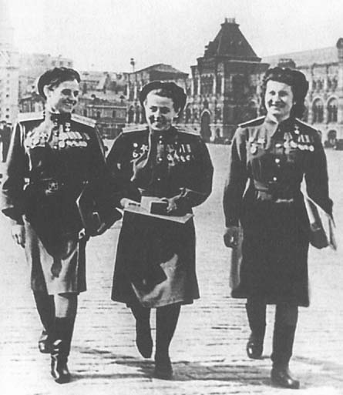
Герой Советского Союза
Родилась в 1920 г. в г. Саратове. Окончила аэроклуб, два курса Саратовского института механизации сельского хозяйства имени М.И. Калинина. В 1940 г. перевелась в Московский авиационный институт. В октябре 1941 г. пошла в Красную армию. Воевала в составе 4-й воздушной армии на Северо-Кавказском, 4-м Украинском, 2-м Белорусском фронтах. Принимала участие в обороне Кавказа, освобождении Крыма, Белоруссии, Польши, разгроме врага на территории Германии. Свой боевой путь Аронова закончила в боях за Берлин. За боевые отличия награждена двумя орденами Красного Знамени (1943, 1945), орденами Отечественной войны 1-й степени (1944), Красной Звезды (1942), медалями «За оборону Кавказа», «За победу над Германией». Звание Героя Советского Союза с вручением ордена Ленина и медали «Золотая Звезда» ей было присвоено 15 мая 1946 г. за 941 боевой вылет, нанесение большого урона противнику, за доблесть и мужество. После войны Р.Е. Аронова окончила Институт иностранных языков, жила и работала в Москве.
Аронова
Раиса Ермолаевна
10.02.1920-20.12.1982

Slide 3
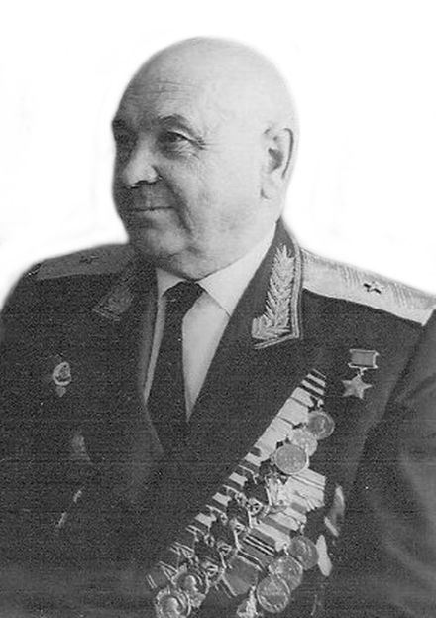
Герой Советского Союза
Родился 1 июня 1898 г. в г. Москве. Служил в царской армии рядовым в Первую мировую войну. Участник Гражданской войны. В Красной армии – с 1919 по 1935 гг. и с 1941 г. В 1927г. окончил Кавалерийскую школу. На фронте с ноября 1941 г. (74-я гвардейская стрелковая дивизия, 8-я гвардейская армия, 1-й Белорусский фронт).
16 апреля 1945 г. 74-я дивизия под командованием генерал-майора Д. Е. Баканова Д.Е. отличилась при прорыве обороны на Кюстринском плацдарме и при штурме Берлина, за что ему 29 мая 1945 г. было присвоено звание Героя Советского Союза.
В 1952 г. Д.Е. Баканов окончил Высшие академические курсы при Военной академии Генштаба. С 1956 г. вышел в запас, после чего жил и работал в Саратове и в Москве.
В Саратовском сельскохозяйственном институте непродолжительное время работал почасовиком на кафедре военной подготовки, а затем более 10 лет состоял на партийном учете в первичной парторганизации факультета защиты растений и принимал активное участие в общественной жизни факультета и института. Был награжден двумя орденами Ленина, орденами Красного Знамени, Отечественной войны 1-й степени, медалями.
Почетный гражданин гг. Познань и Любонь (Польша).
Скончался и похоронен в Москве.
Баканов
Дмитрий Евстигнеевич
01.02.1898-06.05.1989

Slide 4
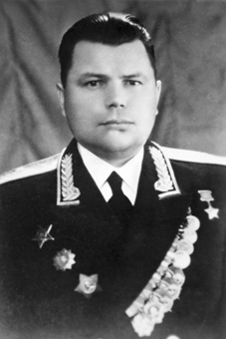
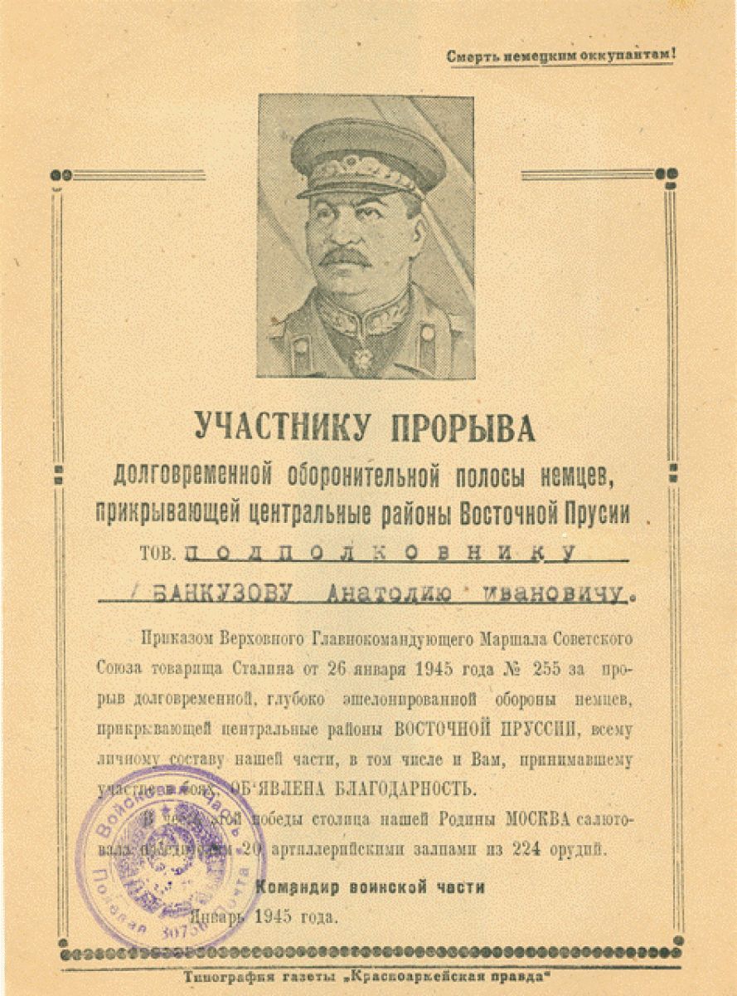
Герой Советского Союза
Родился 15 января 1917 г. в с. Мхиничи Краснокольского района Могилевской области Белоруссии. Учился в Саратовском институте механизации сельского хозяйства им. М.И. Калинина. В Красной армии с 1938 г. Участник советско-финской войны (1939–1940 гг.). В 1940 г. окончил Саратовское училище НКВД. Член ВКП(б) с 1942 г. Участник Великой Отечественной войны с июня 1941 г. (17-й гвардейский стрелковый полк, 5-я гвардейская стрелковая дивизия, 11-я гвардейская армия, 3-й Белорусский фронт).
25 апреля 1945 г. А.И. Банкузов отличился при форсировании пролива и в боях за обладанием городом-крепостью и военно-морской базой Пиллау (ныне г. Балтийск Калининградской области). Звание Героя Советского Союза присвоено 5 мая 1945 г.
В 1947 г. А.И. Банкузов окончил Военную академию им. М.В.Фрунзе, после чего служил на командных должностях в Советской армии. С 1953 г. генерал-майор запаса. Жил и работал в Москве, там же и скончался 23 мая 1980 г.
Был награжден двумя орденами Ленина, тремя орденами Красного Знамени, орденами Суворова 3-й степени и Кутузова 3-й степени, Красной Звезды и многими медалями.
Банкузов
Анатолий Иванович
15.01.1917-25.05.1980

Slide 5
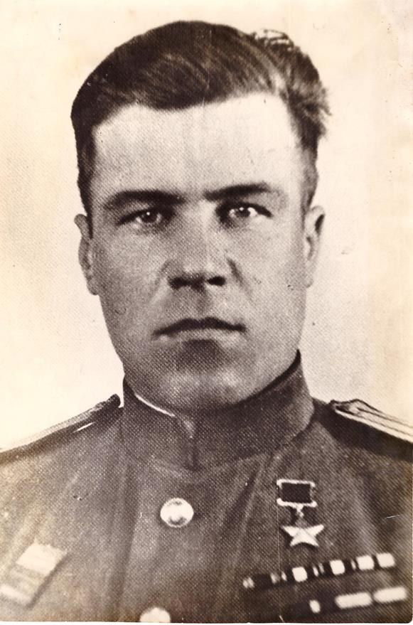
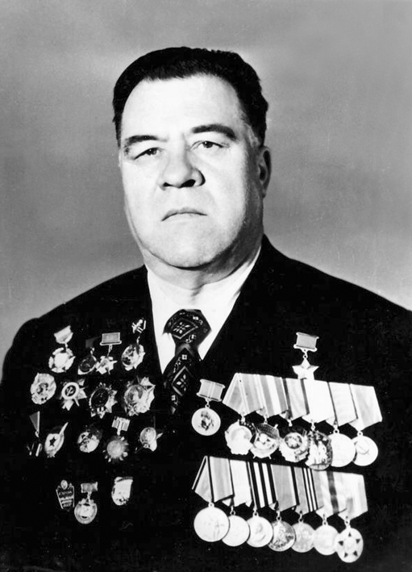
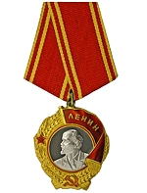
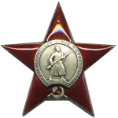
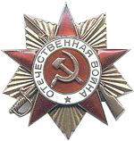
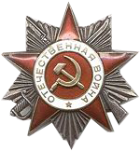
Герой Советского Союза
Родился 19 октября 1915 г. в с. Кадом ныне Рязанской области в семье рабочего. Окончил среднюю школу и 3 курса Московского машиностроительного института. Работал учителем в Кадомской школе. В Красной Армии с 1939 г. Окончил курсы младших лейтенантов. Участник Великой Отечественной войны с июня 1941 г. Командир батальона 545-го стрелкового полка (389-я стрелковая дивизия, 3-я гвардейская армия, 1-й Украинский фронт) майор Батышев отличился 13-16 июля 1944 г. в боях по прорыву вражеской обороны в районе сел Звиняче, Ощев (Гороховский район Волынской области). Его батальон, овладев передним краем противника, развил стремительное наступление, в ходе которого нанес ему значительный урон в живой силе и боевой технике. Был тяжело ранен, но не покинул поля боя. Звание Героя Советского Союза присвоено 23 сентября 1944 г.
С 1945 г. майор С.Я. Батышев – в запасе. В 1946 г. окончил Саратовский институт механизации сельского хозяйства им. М.И. Калинина. Профессор, академик Академии педагогических наук. Награжден орденами Ленина, Красного Знамени, Трудового Красного Знамени, Александра Невского, Отечественной войны 1-й и 2-й степеней, Красной Звезды, «Знак Почета», медалями.
Батышев
Сергей Яковлевич
19.10.1915-21.03.2000

Slide 6
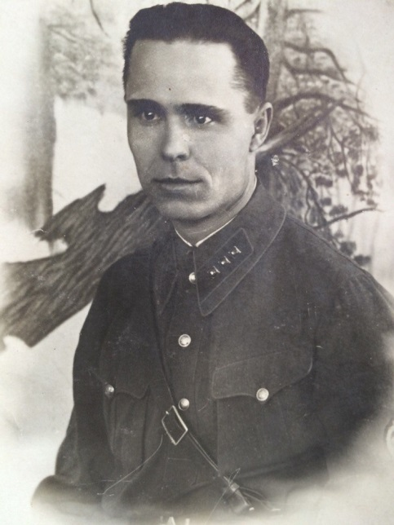
Герой Советского Союза
Родился 30 августа 1910 г. в селе Большой Карай Романовского района Саратовской области. Воспитывался в детском доме г. Балашова. Окончил рабфак сельскохозяйственного института в 1933 г. в г. Саратове. На фронте – с июня 1941 г. Командир взвода пешей разведки 955-го стрелкового полка (309-я стрелковая дивизия, 40-я армия Воронежского фронта).
Захватил в плен 15 немцев и лично доставил в штаб 4 немецких солдат и офицера, давших ценную информацию. В 1942 г. был тяжело ранен, но остался в строю. Погиб 30 августа 1943 г., подорвавшись на вражеской мине. Похоронен в г. Лебедин Сумской области.
Звание Героя Советского Союза присвоено посмертно 10 января 1944 г.
Награжден орденами Ленина, Красного Знамени и медалями.
Белозерцев Николай Александрович
30.08.1910-30.08.1943

Slide 7
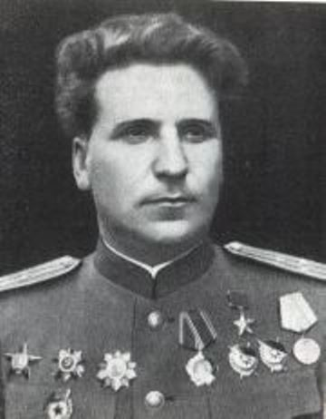
Герой Советского Союза
Родился 22 сентября 1909 г. в с. Александровка Сердобского района, тогда Саратовской губернии, а ныне Пензенской области.
Служил в Красной армии в 1928-1930 гг. и с 1941 г. В 1929 г. окончил школу младших командиров, а в 1933 г. – лесной факультет Саратовского инженерно-мелиоративного института. Член ВКП(б) (КПСС).
Во время войны – командир 40-й роты инженерно-саперной бригады 3-й гвардейской армии 1-го Украинского фронта.
Полковник Зайцев отличился 28 января 1945 г. в боях на территории Польши при прорыве обороны противника, взятии г. Кольце и форсировании реки Одер у м. Цюцен. Бригада под его командованием обеспечила надежное прикрытие правого фланга войск армии и в короткий срок построила мост через реку Одер. Звание Героя Советского Союза было присвоено 6 апреля 1945 г.
После войны продолжал службу в армии. Занимал должность заместителя командующего войсками Кавказского военного округа по строительству.
С 1972 г. – генерал-лейтенант запаса. Жил и работал в Киеве, где и скончался. Член Союза писателей СССР, заслуженный строитель Украины.
Зайцев
Иван Дмитриевич
22.09.1909-1993

Slide 8
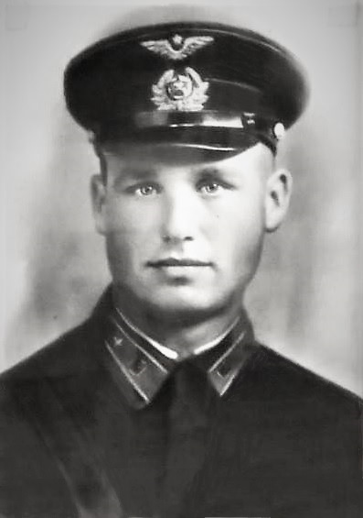
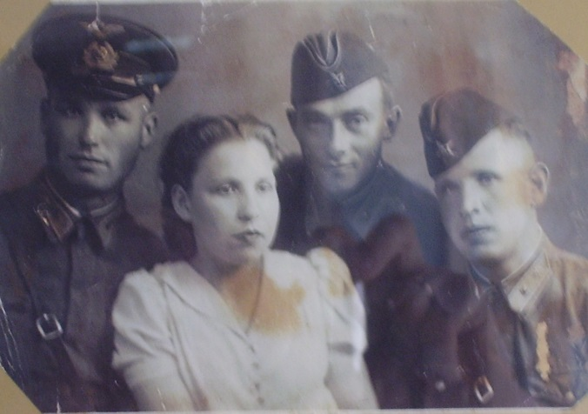
Герой Советского Союза
Родился в 1919 г. в с. Никольское Астраханской области, с 1931 г. жил в Саратове. В 1937 г. после окончания двух курсов Саратовского зоотехническо-ветеринарного института поступил в военное авиационное училище.
С марта 1943 г. воевал в составе 17-й воздушной армии на Юго-Западном и 3-м Украинском фронтах. Принимал участие в Курской битве, освобождении Украины и Молдавии. За боевые отличия был награжден орденами Красного Знамени (1943) и Красной Звезды (1943).
В.Н. Захаров погиб 11 мая 1944 г. под городом Бендеры (Молдавия).
1 июля 1944 г. В.Н. Захарову было присвоено звание Героя Советского Союза посмертно.
Захаров
Виктор Николаевич
1919-11.05.1944

Slide 9
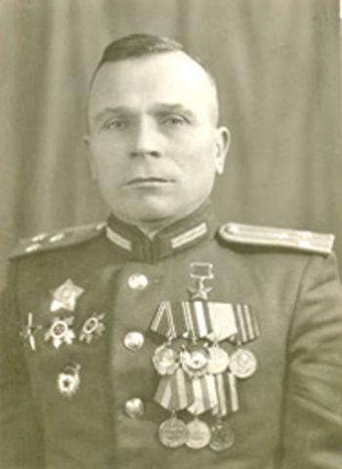
Герой Советского Союза
Родился 19 мая 1904 г. в с. Землянки Базарно-Карабулакского района Саратовской области в семье крестьянина. Был членом ВКП(б) с 1929 г. После окончания в 1934 г. двух курсов Саратовского зоотехническо-ветеринарного института работал зоотехником в совхозе № 71 Сталинградской области. Служил в Красной Армии в 1927-1929 гг. и с 1936 г. В 1941 г. окончил ускоренный курс Военной академии им. М.В. Фрунзе.
Участник Великой Отечественной войны с 1941 г. (122-й гвардейской стрелковый полк, 41-я гвардейская стрелковая дивизия, 4-я гвардейская армия, 2-й Украинский фронт).
Под командованием гвардии полковника Климова наши войска переправились через р. Дунай в конце 1944 г. у г. Мохач (Венгрия) и в январе 1945 г. у озера Балатон начали бои в районе г. Секешфехервар, нанеся противнику большой урон в живой силе и технике.
Звание Героя Советского Союза присвоено 28 апреля 1945 г.
В 1946 г. окончил Высшие курсы органов военного управления.
С 1958 г. – полковник запаса. Жил, работал и скончался в г. Кировограде
(Украина). Почетный гражданин г. Оргеев и Рыбница (Молдавия).
Награжден орденом Ленина, двумя орденами Красного Знамени, орденом Суворова 3-й степени, двумя орденами Отечественной войны 1-й и 2-й степеней, орденом Красной Звезды и многими медалями.
Климов
Николай Иванович
19.05.1904-1992

Slide 10
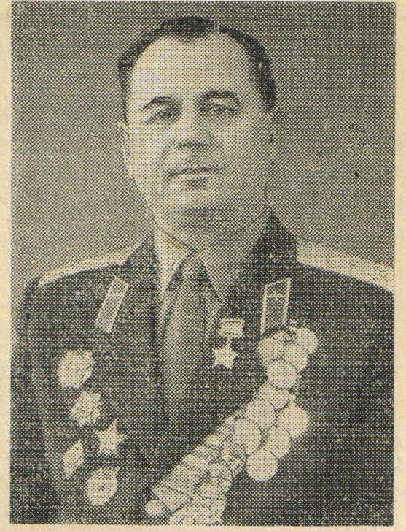
Герой Советского Союза
Родился 6 декабря 1912 г. в Саратове в семье рабочего. Русский. В довоенные годы окончил 7 классов, школу ФЗО пищевиков, учился в Саратовском институте механизации сельского хозяйства им. М.И. Калинина, но не закончил его. Окончил Энгельсскую школу военных летчиков в 1934 г. и в том же году был призван в Красную армию. Участник советско-финской войны. Член ВКП(б) с 1940 г. На фронтах Великой Отечественной с июня 1941 г. Заместитель командира 58-го бомбардировочного полка, 1-я воздушная армия, 3-й Белорусский фронт.
Гвардии майор авиации. К февралю 1945 г. совершил 143 боевых вылета на выполнение спецзаданий, а всего 329 боевых вылетов. Звание Героя Советского Союза присвоено 29 июня 1945 г. После войны служил в Военно-воздушных силах. В 1955 г. окончил Военно-воздушную академию. С 1960 г. полковник запаса. Жил и скончался в г. Мичуринске.
Награжден орденом Ленина, тремя орденами Красного Знамени, орденом Александра Невского, двумя орденами Отечественной войны 1-й степени, орденом Красной Звезды и многими медалями.
Кузнецов
Николай Васильевич
06.12.1912-1993

Slide 11
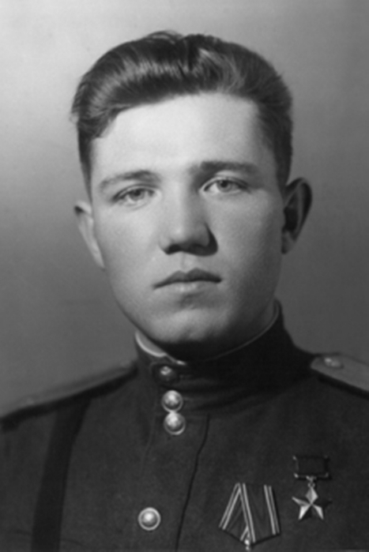
Герой Советского Союза
В 1942 г. закончил лесомелиоративный факультет Саратовского сельскохозяйственного института. Еще будучи студентом, по призыву комсомола в 1939–1940 гг. добровольно участвовал в войне с Финляндией (состоял в легком лыжном батальоне). По окончании института ушел на Великую Отечественную войну.
За успешные боевые действия был удостоен высшей награды — звания Героя Советского Союза с вручением Золотой Звезды и ордена Ленина.
После войны работал заместителем председателя Государственного комитета СССР по лесному хозяйству.
Кулаков
Константин Федорович
23.12.1920-10.04.1982

Slide 12
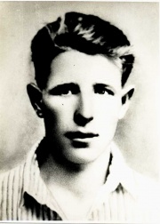
Герой Советского Союза
Родился 28 марта 1909 г. в деревне Дмитровка Балаковского района Саратовской области в семье крестьянина. Украинец. Окончил Терсинский (Вольский) сельхозтехникум, затем Высшую сельскохозяйственную школу Саратовского зоотехническо-ветеринарного института. Работал зоотехником в совхозе, редактором районной газеты. Член ВКП(б) с 1939 г. В Красной армии служил в 1933-34 гг. и в 1939-40 гг. был участником войны с Финляндией.
На фронтах Великой Отечественной войны с июля 1942 г. Окончил артиллерийские курсы комсостава. Начальник разведки 131-го гвардейского артиллерийского полка (62-я гвардейская стрелковая дивизия, 37-я армия, Степной фронт).
Гвардии старший лейтенант Остапенко первым в полку с радиостанцией переправился через Днепр 1 октября 1943 г. и засекал огневые точки противника, которые по его команде уничтожались артиллерией.
3 октября 1943 г. в районе с. Ясиноватка (Онуфриевский район Кировоградской области) он сорвал контратаку пехоты и танков противника, нанеся ему большой урон. Погиб в бою 30 октября 1943 г. в районе станции Лозовая Криворожского района Днепропетровской области, где и похоронен.
Звание Героя Советского Союза присвоено 22 февраля 1944 г. посмертно.
Остапенко
Степан Кузьмич
28.03.1909-30.10.1943

Slide 13
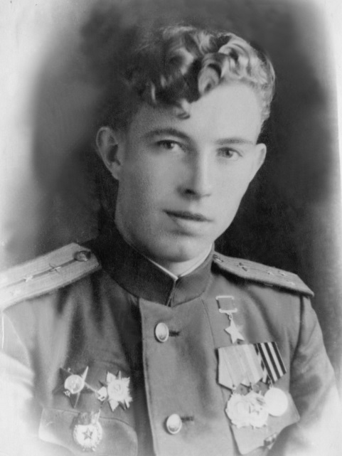
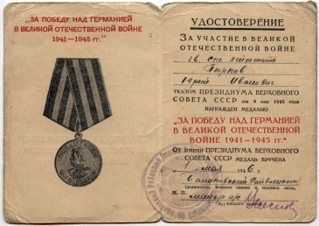
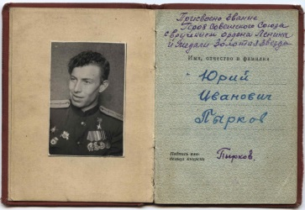
Герой Советского Союза
Родился в 1923 г. в г. Балаково Саратовской области. В 1942 г. окончил Энгельсскую военную авиационную школу. С марта 1943 г. воевал в должности командира звена 134-го гвардейского бомбардировочного авиационного Таганрогского Краснознаменного ордена Александра Невского полка. Служил в составе 1-й воздушной армии на Южном, 4-м Украинском, 3-м Белорусском фронтах. Принимал участие в освобождении Донбасса, Крыма, Белоруссии, Литвы, в разгроме восточно-прусской группировки фашистов. За боевые отличия был награжден орденами Красного Знамени (1944), Отечественной войны 1-й степени (1945), Красной Звезды (1943), медалью «За взятие Кенигсберга» и другими медалями. Звание Героя Советского Союза с вручением ордена Ленина и медали «Золотая Звезда» присвоено Ю.И. Пыркову 29 июня 1945 г. за 137 успешных боевых вылетов, нанесение большого урона противнику и проявленные при этом доблесть и мужество. 24 апреля 1945 г. Ю.И. Пырков выполнял задание по бомбардировке форта № 6 в Пиллау. Самолет был подбит, а Пыркову осколком снаряда перебило бедро. Несколько раз он терял сознание, потерял половину своей крови, последними усилиями приземлился на аэродром. Нога была ампутирована. После лечения Юрий Иванович окончил техникум, затем Саратовский институт механизации сельского хозяйства им. М.И. Калинина, где затем работал преподавателем.
Пырков
Юрий Иванович
1923-1971

Slide 14
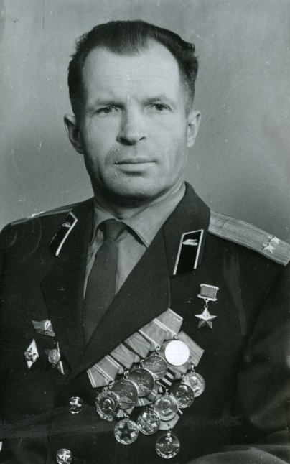
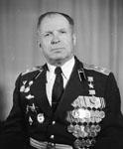
Герой Советского Союза
Родился 30 января 1923 г. в деревне Векшино Сокольского района Ивановской области. В 1937 г. окончив 7 классов, пошел работать учеником продавца в сельпо.
В мае 1942 г. был мобилизован в Красную армию. С июня 1943 г. по январь 1945 г. принимал непосредственное участие в боях против фашистских войск на Брянском и 1-м Белорусском фронтах. Звание Героя Советского Союза с вручением ордена Ленина и медали «Золотая Звезда» получил в августе 1944 г. Награжден также орденом «Красной Звезды», медалью «За отвагу» и двумя медалями «За боевые заслуги».
С 1967 года по май 1975 г. работал на военной кафедре Саратовского института механизации сельского хозяйства им. М.И. Калинина.
Солодов
Ефим Максимович
30.01.1923-05.09.1991

Slide 15
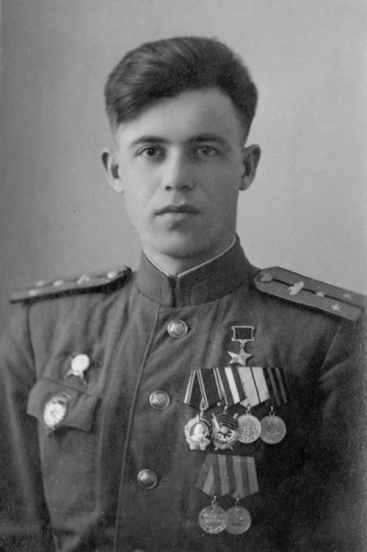
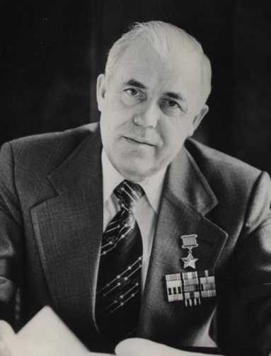
Герой Советского Союза
Родился 22 октября 1923 г. в г. Покровске (ныне г.Энгельс Саратовской области). С 1942 г. на фронтах Великой Отечественной войны. Служил командиром взвода бронетранспортеров разведывательной роты 4-й гвардейской механизированной Бериславской Краснознаменной ордена Кутузова бригады. Воевал на Западном фронте всоставе 188-й танковой бригады. В 1942 г. находился на Сталинградском фронте, а с 1943 по 1945 г. на 2-м, 3-м, 4-м Украинских фронтах в составе 2-го гвардейского механизированного корпуса. Участвовал в боях за г. Ржев, за Сталинград, в освобождении Новочеркасска, в Миусской операции в августе-сентябре 1943 г. Южного фронта. До апреля 1944 г. воевал за освобождение юга Украины, с октября 1944 г. по апрель 1945 г. участвовал в боях по окружению Будапешта, по освобождению Венгрии, Австрии. Получил звание Героя Советского Союза с вручением ордена Ленина и медали «Золотая звезда». Награжден орденами Красного Знамени, Красной Звезды, «Знак Почета» и 9 медалями. С 1952 г. аспирант Саратовского института механизации сельского хозяйства им. М.И. Калинина, затем ассистент кафедры «Тракторы и автомобили», в 1973 -1988 гг. заведующий кафедрой, профессор.
Суханов
Виталий Федорович
22.10.1923-09.09.1988

Slide 16
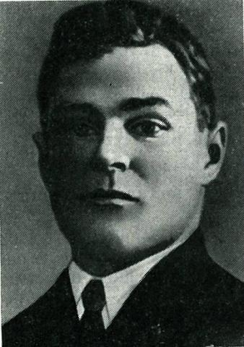
Герой Советского Союза
Родился в 21 ноября 1913 г. в с. Березовка ныне Одесской области в семье крестьянина.
До войны окончил Саратовский институт механизации сельского хозяйства им. М.И. Калинина. Работал главным инженером управления сельского хозяйства в г.Барнауле.
В Красной армии служил с 1940 г. В 1941 г. окончил Ташкентское пехотное училище, на фронте с конца 1941 г. В 1942 г. окончил курсы командного состава при Военной Академии им. М.В. Фрунзе. Был заместителем командира 140-го гвардейского стрелкового полка (47-я гвардейская стрелковая дивизия, 8-я гвардейская армия, 1-й Белорусский фронт). Гвардии майор.
18 июня 1944 г. полк, в котором служил М.А. Шаховцев, освободил г. Любомль (Волынская область), с ходу форсировал р. Буг, а затем р. Вислу восточнее г. Магнушев (Польша).
14 августа 1944 г. М.А. Шаховцев погиб во время боя на Магнушевском плацдарме. Звание Героя Советского Союза ему присвоено посмертно 23 августа 1945 г.
Был награжден орденами: Ленина, Александра Невского, Отечественной войны 1-й степени, Красной Звезды и медалями. Похоронен в районе г. Магнушев (Польша).
Шаховцев
Михаил Андреевич
21.11.1913-14.08.1944

